Slide 1

FALLPRÄSENTATION
FALLPRÄSENTATION
Fall 1: Indikation→ Einzelzahnlücke
Fall 2: Indikation→ Freiendsituation
Fall 3: Indikation→ Schaltlücke
Fall 4: Indikation→ Schaltlücke & Augmentation
Fall 5: Indikation→ unbezahnter UK
Fall 6: Indikation→ unbezahnter OK
Fall 5: Indikation → unbezahnter UK
a) mit Locator

Slide 2
PATIENT MARIANNE SIEGMUND, geb. 1940
PATIENT GEB. 1940
Ausgangssituation:
  Nicht mehr erhaltungswürdige Eckzähne
  Insuffiziente erneuerungsbedürftige Prothesen
Therapie:
  Extraktion der Teleskopzähne
  DVT – Planung (von 05/2012): Implantation Regio 44-42-32-34
  Locator – Prothese

Slide 3
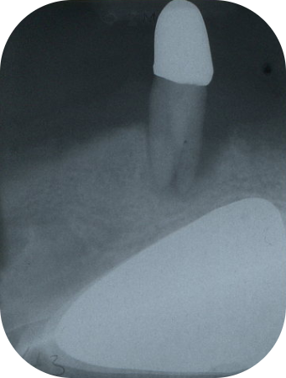
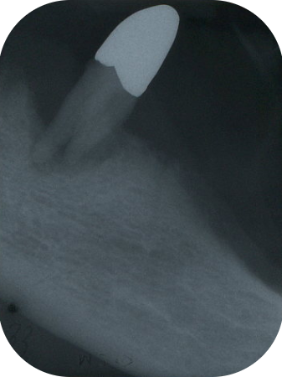
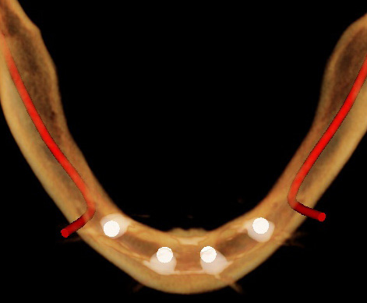
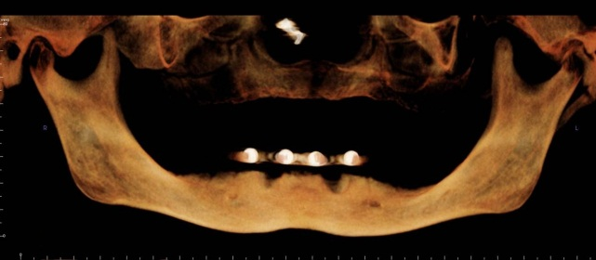
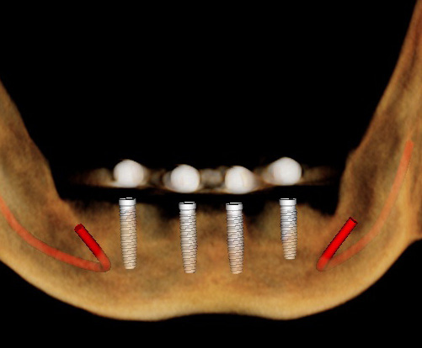
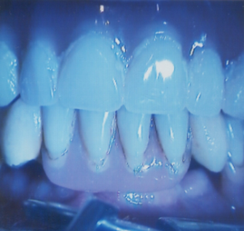
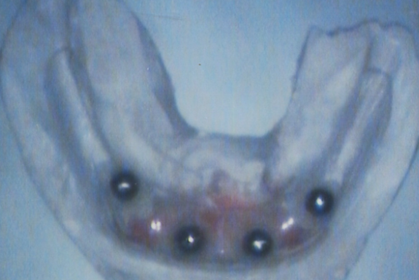
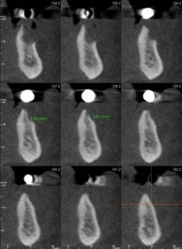
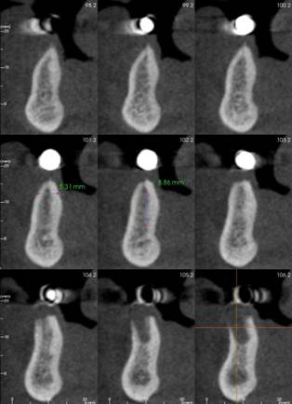
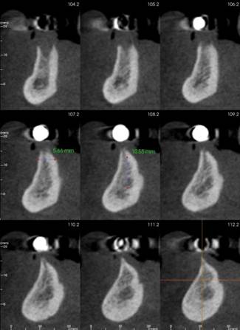
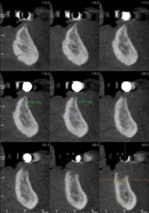
Überblick – diagnostik UND PLANUNG
ÜBERBLICK – Diagnostik und Planung
APRIL/MAI 2012
Vor Extraktion
DVT - Aufnahmen
Immediat
Schablone

Slide 4
ausgangssituation
Ausgangssituation
APRIL 2012
Vor Extraktion von 43 und 33

Slide 5
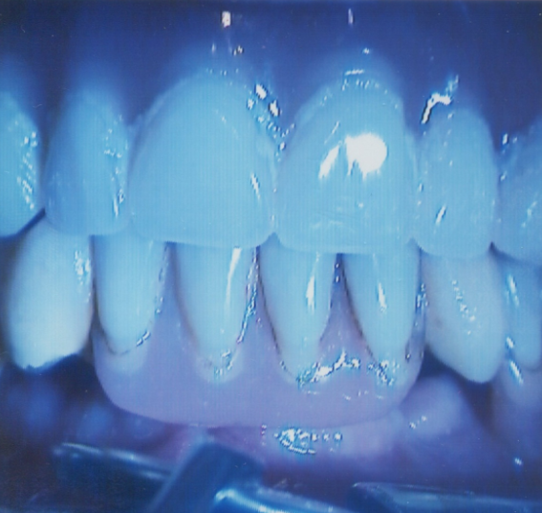
Ausgangssituation
APRIL 2012
Immediatersatz nach Extraktion
Positionierungsschablone

Slide 6

Präoperative diagnostik – opg-ANSICHT
Präoperative Diagnostik – OPG-ANSICHT
MAI 2012 RÖNTGENINSTITUT MESANTIS BERLIN
16mm interalveolär
1. Ausreichendes Knochenangebot regio 32 und 42
2. Geringes vertikales Knochenangebot regio 34 und 44

Slide 7
Präoperative diagnostik - dvt
Präoperative Diagnostik – DVT
MAI 2012 RÖNTGENINSTITUT MESANTIS BERLIN
frontal
okklusal

Slide 8
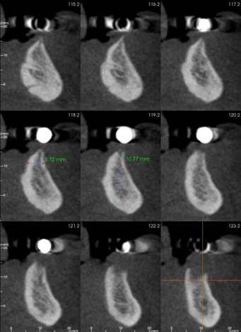
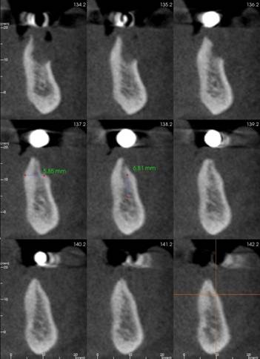
Präoperative diagnostik – dvt (cross section)
PRÄOPERATIVE PLANUNG - DVT
MAI 2012 RÖNTGENINSTITUT MESANTIS BERLIN
Regio 42: 5,5 x 11,5mm
Regio 32: 5 x 11,5mm
Regio 44: 5 x 9,5mm
PMB 2x 3,6 x 9,5mm
FZB 2x 3,6 x 11,5mm
Regio 34: 5,5 x 9,5mm

Slide 9
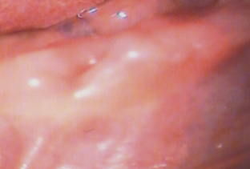
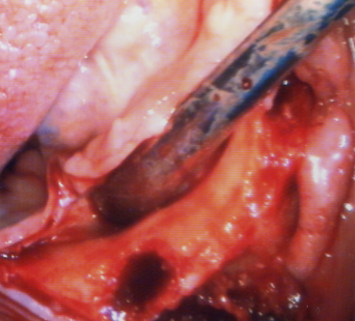
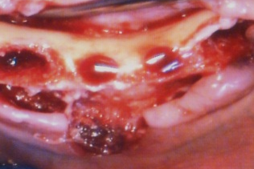
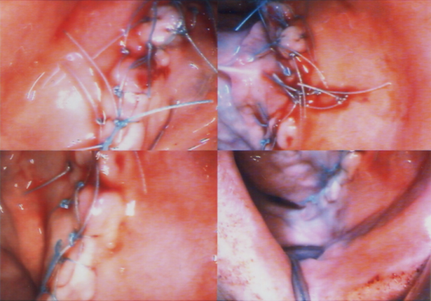
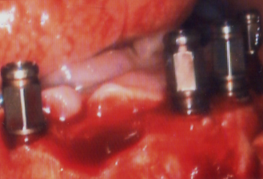
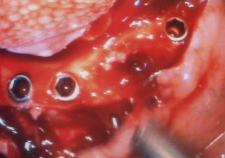
Überblick – chirurgische phase
ÜBERBLICK – CHIRURGISCHE PHASE
JUNI 2012
..
Präoperativ
OP-Feld
.
Bohrungen
Implantatinsertion
In situ
Wundverschluss

Slide 10

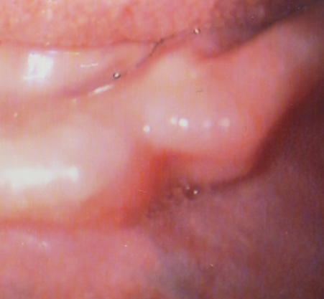
CHIRURGISCHE PHASE – REGIO 44 - 34
JUNI 2012
3mm dicke Mucosa
6mm attached Gingiva
3mm dicke Mucosa
6mm attached Gingiva
Präoperativer Zustand IV. Quadrant
Präoperativer Zustand III. Quadrant
.

Slide 11

CHIRURGISCHE PHASE – REGIO 44 - 34
JUNI 2012
.
OP-Feld (Knochendefekte im Bereich der Extraktionswunden)

Slide 12

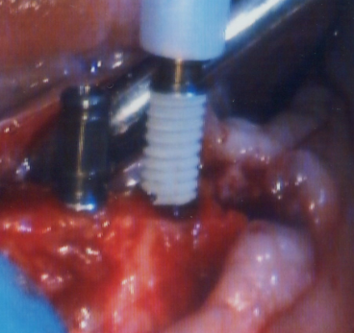
CHIRURGISCHE PHASE – REGIO 44 - 34
JUNI 2012
Mediale Pilotbohrungen
Mediale Implantatinsertion

Slide 13

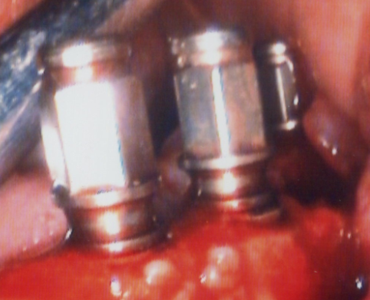
CHIRURGISCHE PHASE – REGIO 44 - 34
JUNI 2012
Inserierte Implantate mit Einbringpfosten
Regio 44+34: jeweils 3,6 x 9,5mm
Regio 41+31: jeweils 3,6 x 11,5mm

Slide 14

CHIRURGISCHE PHASE – REGIO 44 - 34
JUNI 2012
Implantate in situ

Slide 15

CHIRURGISCHE PHASE – REGIO 44 - 34
JUNI 2012
Primärer Wundverschluss

Slide 16
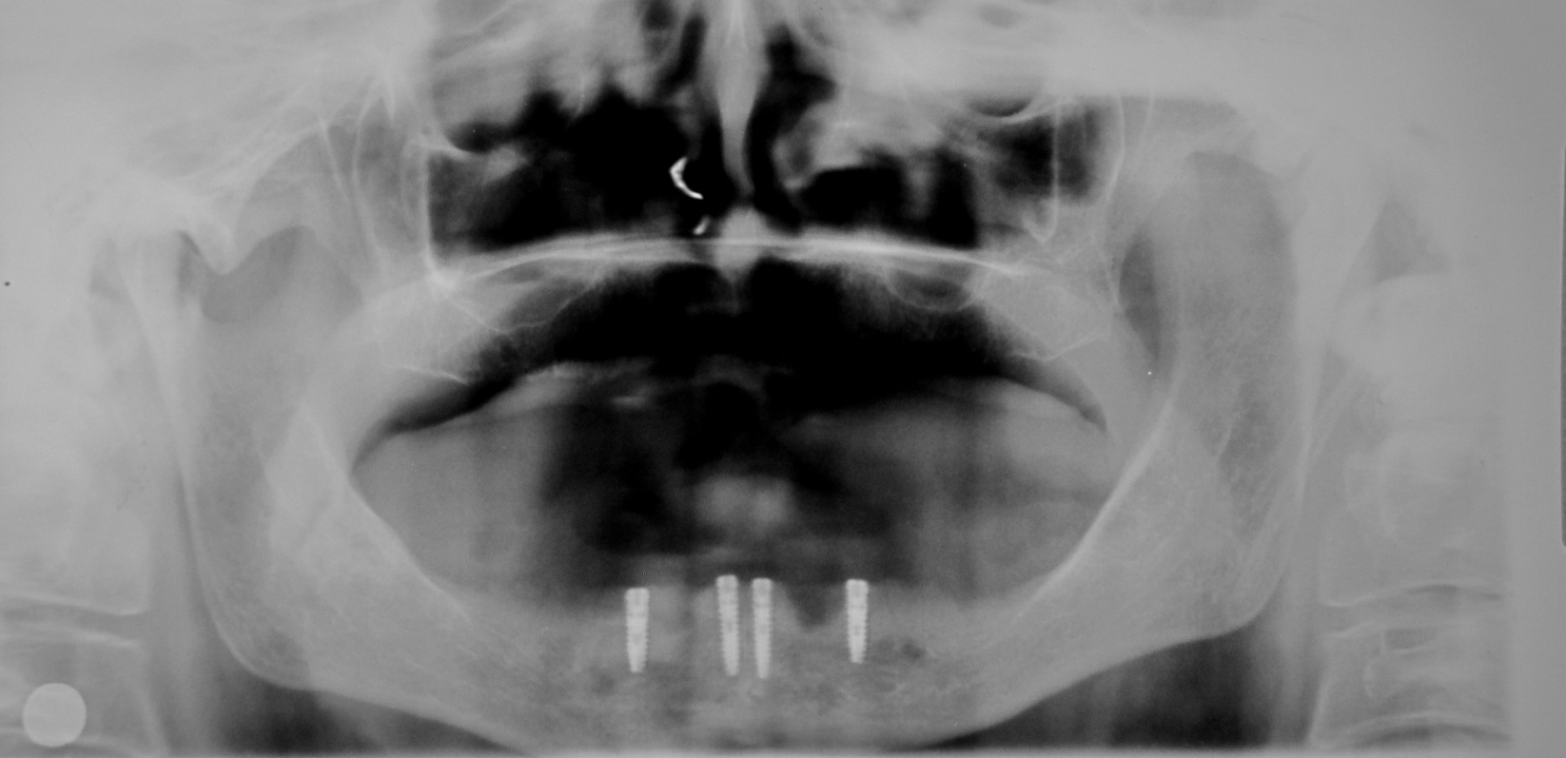
Opg – postoperatives kontrollbild
OPG – POSTOPERATIVES KONTROLLBILD
JUNI 2012
Kontrolle unmittelbar nach der Implantation

Slide 17
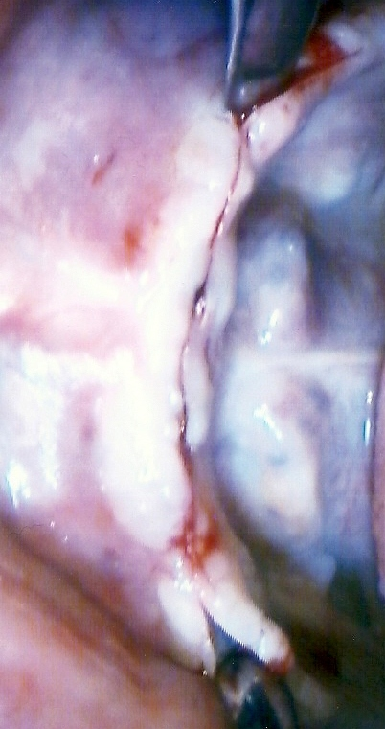
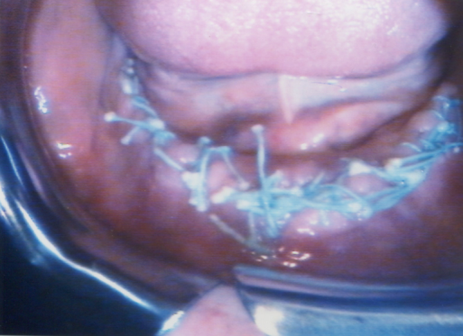
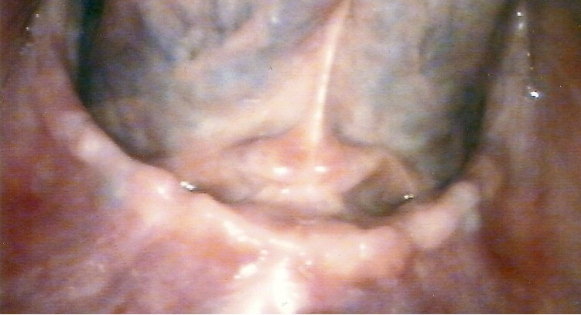
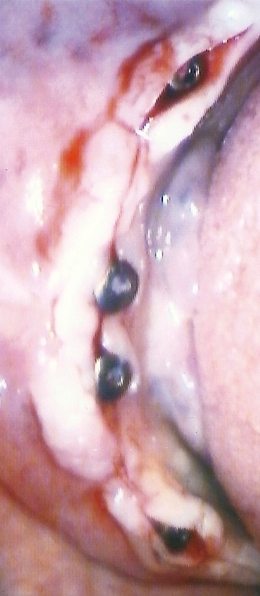
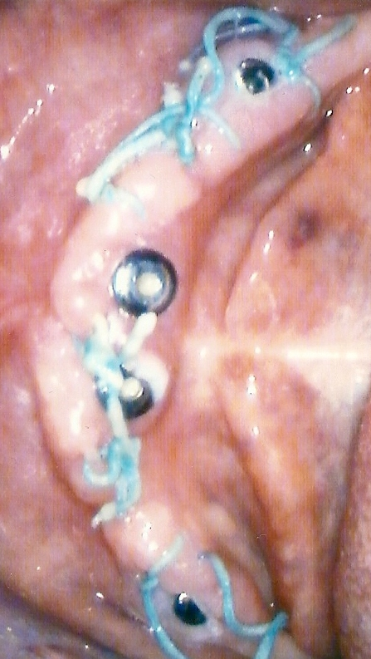
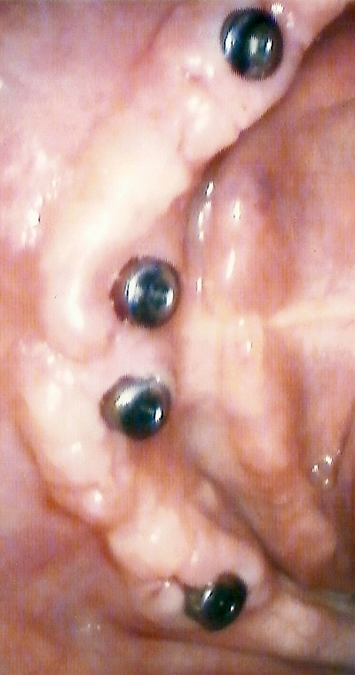
Überblick – postoperative phase
ÜBERBLICK – POSTOPERATIVE PHASE
JUNI-OKTOBER 2012
14 Tage p.o.
4 Monate p.o.
Freilegung
Gingivaformer
Wundverschluss
Nach Naht-Ex

Slide 18

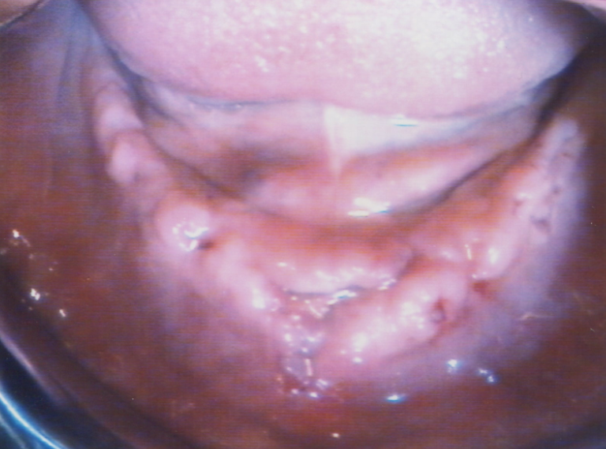
POSTOPERATIVE PHASE – REGIO 44 - 34
JUNI -OKTOBER 2012
Wundverschluss 14 Tage p.o.
Zustand nach Nahtentfernung

Slide 19
POSTOPERATIVE PHASE – REGIO 44 - 34
OKTOBER 2012
Zustand vor Implantatfreilegung
Supracrestaler Schnitt Kieferkammmitte

Slide 20
POSTOPERATIVE PHASE – REGIO 44 - 34
OKTOBER 2012
Einbringen der Gingivaformer: Höhe 3mm
Primärer Wundverschluss

Slide 21
POSTOPERATIVE PHASE – REGIO 44 - 34
OKTOBER 2012
Gingivaformer: Höhe 5mm

Slide 22
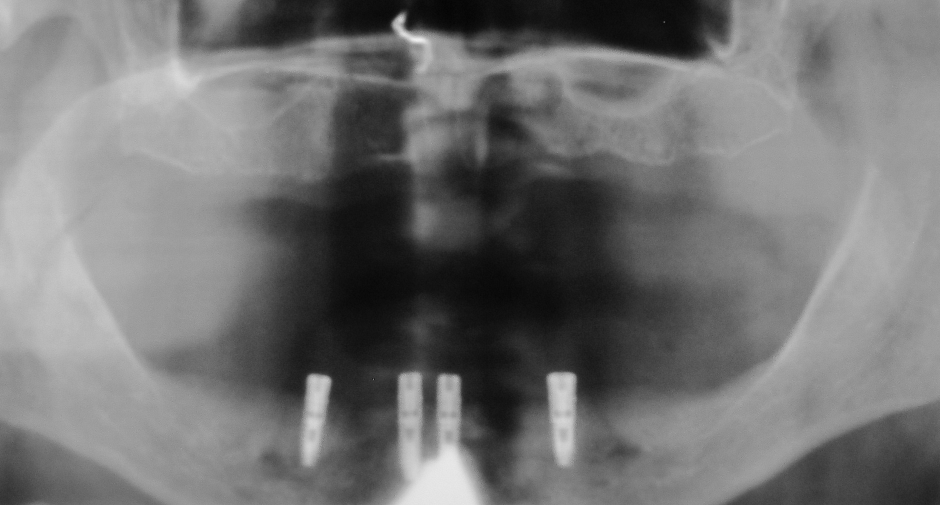
Opg – kontrollbild mit gingivaformer
OPG – POSTOPERATIVES KONTROLLBILD
OKTOBER 2012
Kontrollbild nach 4 Monaten

Slide 23
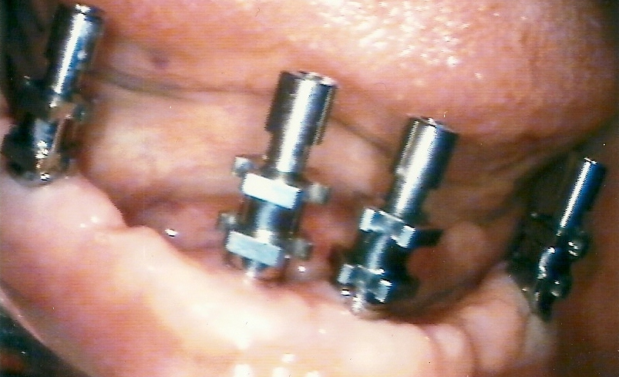
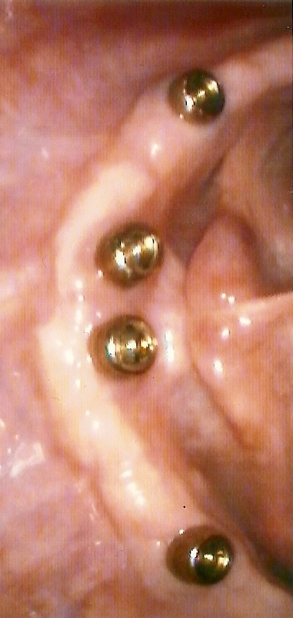
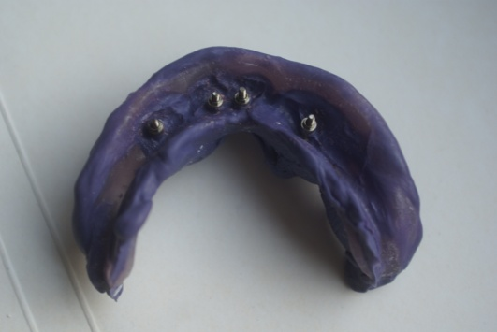
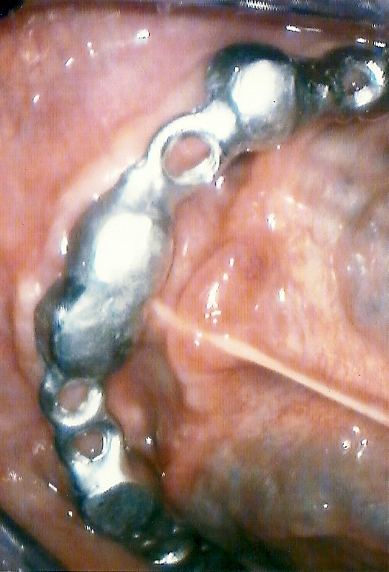
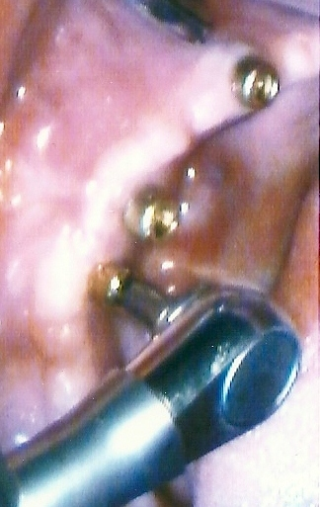
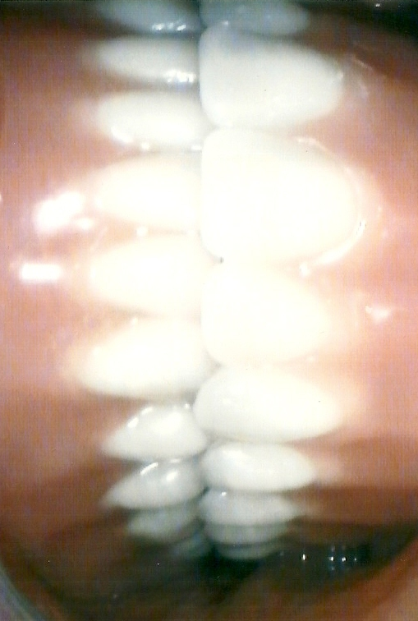
Überblick – prothetische phase
ÜBERBLICK – PROTHETISCHE PHASE
NOVEMBER 2012
Abformung
Abdruck
Locator in situ
Gerüstanprobe
Aktivierung
Fertigstellung

Slide 24

PROTHETISCHE PHASE – REGIO 44 - 34
NOVEMBER 2012
Abformpfosten ( offene Abformung)
Impregumabdruck mit Abformpfosten

Slide 25
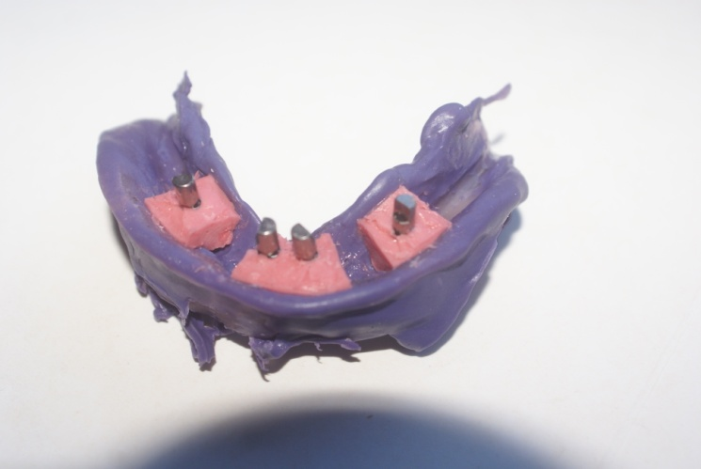
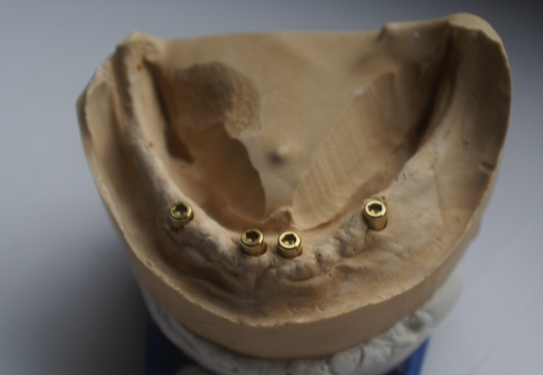
PROTHETISCHE PHASE – REGIO 44 - 34
NOVEMBER 2012
Einbringen der Laborimplantate
Meistermodell

Slide 26
PROTHETISCHE PHASE – REGIO 44 - 34
NOVEMBER 2012
Locatoranprobe
Gerüstanprobe

Slide 27
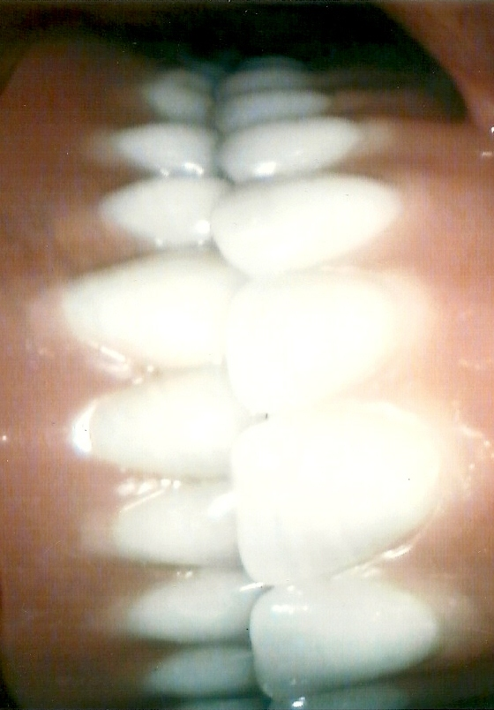
PROTHETISCHE ENDVERSORGUNG
NOVEMBER 2012
Eingliederung
Locatoraktivierung mit Drehmoment

Slide 28
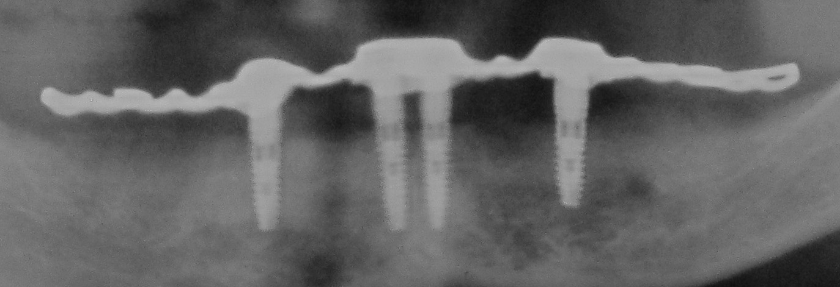
Opg – kontrollbild mit ze
OPG – KONTROLLBILD
NOVEMBER 2012
Kontrollbild nach Eingliederung der definitiven Versorgung

Slide 29

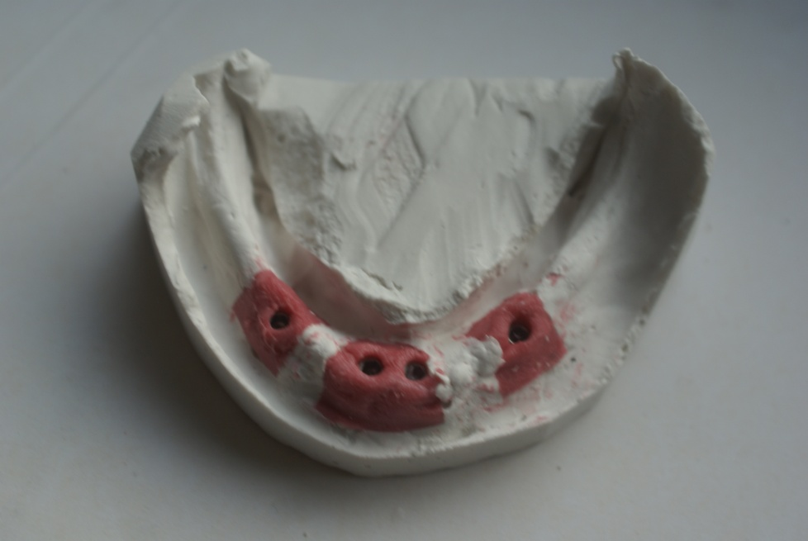
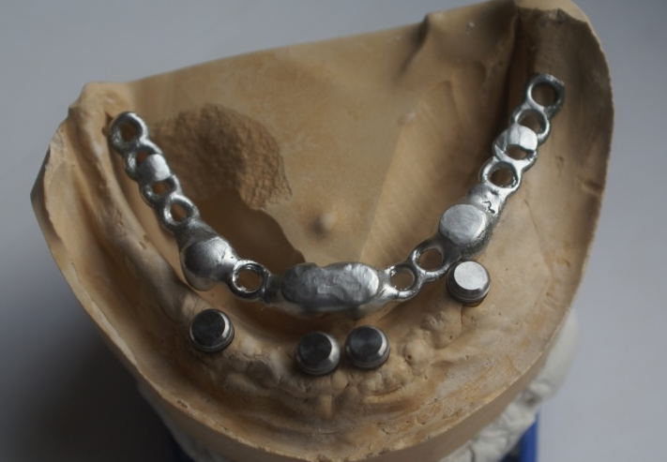
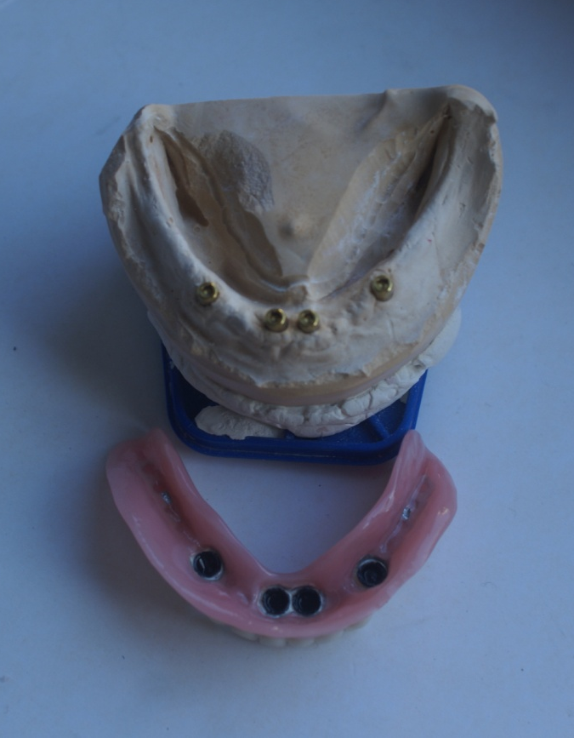
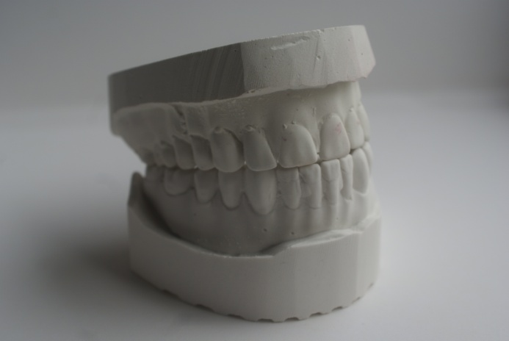
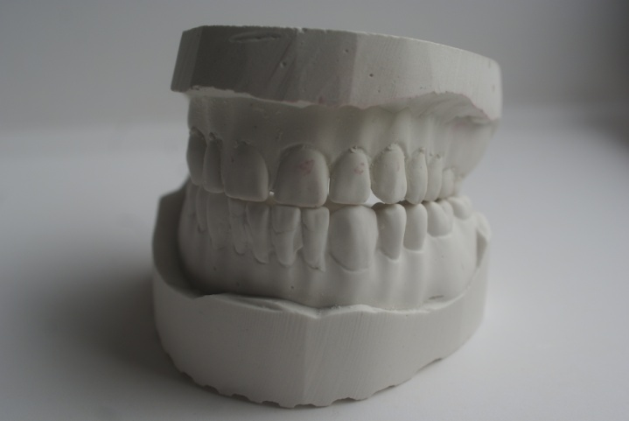
Überblick – zahntechnischer ablauf
ÜBERBLICK – ZAHNTECHNISCHER ABLAUF
NOVEMBER 2012
Abdruck
Arbeitsmodell
Meistermodell
Gerüst
Fertigstellung
Modelle nach Fertigstellung

Slide 30
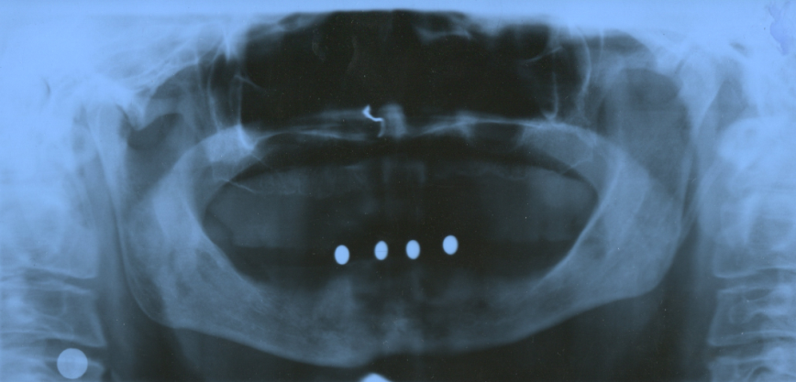



Überblick röntgenaufnahmen
ÜBERSICHT – RÖNTGENAUFNAHMEN
Juni 2012
Juni 2012
Oktober 2012
November 2012

Slide 31
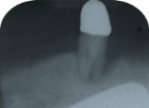
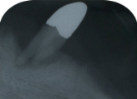




















gesamtübersicht
Ab Folie 4 Diagnostik und Planung
Ab Folie 10 Chirurgische Phase
4
5
10
11
12
6
7
13
14
.
8
15
Ab Folie 18 Postoperative Phase
Ab Folie 24 Prothetische Phase
18
19
24
20
26
21
27

Slide 32
DVT-Untersuchung von Marianne Siegmund, geb. am 19.10.1940
Klinik und rechtfertigende Indikation:
Unklare Knochenverhältnisse vor Implantation im Unterkiefer regio 32, 34, 42, 44
DVT-Befunde vom 14.05.2012:
1. Ausreichendes Knochenangebot regio 32, 42 und 44
2. Geringes vertikales Knochenangebot regio 34
3. Mesialer Ausläufer des N. mentalis regio 34 und 44
4. Schleimhautschwellung basal im Sinus maxillaris rechts und links
Knochendichte: gering-mittel

Slide 33
FALLPRÄSENTATION
FALLPRÄSENTATION
Fall 1: Indikation→ Einzelzahnlücke
Fall 2: Indikation→ Freiendsituation
Fall 3: Indikation→ Schaltlücke
Fall 4: Indikation→ Schaltlücke & Augmentation
Fall 5: Indikation→ unbezahnter UK
Fall 6: Indikation→ unbezahnter OK
Fall 5: Indikation → unbezahnter UK
b) mit Teleskoppfosten
Fallpräsentation

Slide 34
PATIENT RALF SCHWARZE, geb. 1954
PATIENT GEB. 1954
Ausgangssituation:
  Verblocktes Langzeit-PV über nicht mehr erhaltungswürdige UK-Zähne
  Lockerung, Schwellung und Pusentleerung über die Knochentaschen
Therapie:
  Extraktion aller UK-Zähne
  Erhaltung der Eckzähne für temporäre Versorgung während der Abheilungsphase
  DVT – Planung (von 06/2012): Implantation Regio 44-42-32-34
  Versorgung mit Teleskopkonstruktion

Slide 35


















Überblick – präoperative diagnostik
ÜBERBLICK – DIAGNOSTIK UND PLANUNG
MAI/JUNI 2012
Einzelfilmaufnahmen
Situationsmodelle
DVT - Aufnahmen

Slide 36





AUSGANGSSITUATION
AUSGANGSSITUATION
MAI 2012
Einzelfilmaufnahmen mit Langzeit-PV

Slide 37
PRÄOPERATIVE DIAGNOSTIK - MODELLE
Präoperative Diagnostik
MAI 2012
Situationsmodelle vor Extraktion für Implantatplanung

Slide 38

PRÄOPERATIVE DIAGNOSTIK - OPG
Präoperative Diagnostik – OPG-ansicht
JUNI 2012
1. Ausreichendes Knochenangebot regio 32, 34-36, 42 und 44-46
2. Generalisierter horizontaler und vertikaler Knochenabbau im Oberkiefer,
3. Zähne 33 und 43 extremer Knochenabbau

Slide 39
PRÄOPERATIVE PLANUNG - DVT
Präoperative PLANUNG - DVT
JUNI 2012
bukkal
bukkal
okklusal
lingual
lingual

Slide 40
PRÄOPERATIVE PLANUNG – DVT (CROSS SECTION)
PRÄOPERATIVE PLANUNG – DVT
JUNI 2012
Regio 44: 5,5 x 15,5mm
Regio 34: 5 x 16,5mm
Regio 42: 5,5 x 14mm
Regio 32: 5 x 17mm
4x 3,6 x 11,5mm

Slide 41







ÜBERBLICK – CHIRURGISCHE PHASE
ÜBERBLICK – CHIRURGISCHE PHASE
AUGUST 2012
Präoperativ
Schnittführung
Richtungsindikator
Insertion
Implantate in situ
Wundverschluss
14 Tage p.o.

Slide 42

CHIRURGISCHE PHASE
AUGUST 2012
5mm dicke Mukosa
8mm attached Gingiva
Präoperativer klinischer Zustand

Slide 43


CHIRURGISCHE PHASE
AUGUST 2012
Freilegen des Operationsfeldes
Tiefenmessung und Achsenkontrolle

Slide 44


CHIRURGISCHE PHASE
AUGUST 2012
distal
distal
medial
Implantatinsertion mit Einbringpfosten
4 x 3,6 x 11,5mm

Slide 45


CHIRURGISCHE PHASE
AUGUST 2012
Implantate mit Einheilschrauben

Slide 46


CHIRURGISCHE PHASE
AUGUST 2012
Primärer Wundverschluss
14 Tage p.o. vor Nahtentfernung

Slide 47

CHIRURGISCHE PHASE
AUGUST 2012
Kontrollbild nach Nahtentfernung

Slide 48




ÜBERBLICK – POSTOPERATIVE PHASE
ÜBERBLICK - POSTOPERATIVE PHASE
NOVEMBER 2012
3 Monate p.o.
Freilegung
Wundverschluss
In situ mit LZP

Slide 49

POSTOPERATIVE PHASE
NOVEMBER 2012
3 Monate postoperativ
Implantatfreilegung

Slide 50


POSTOPERATIVE PHASE
NOVEMBER 2012
Einbringen der Gingivaformer und primärer Wundverschluss

Slide 51
POSTOPERATIVE PHASE
NOVEMBER 2012
Gingivaformer in situ mit LZP

Slide 52








ÜBERBLICK – PROTHETISCHE PHASE
ÜBERBLICK – PROTHETISCHE PHASE
NOVEMBER/DEZEMBER 2012
In situ
Abformung
Abdruck
Abutments
Sekundärteleskope
Modellguss
Anprobe
Fertigstellung

Slide 53
PROTHETISCHE PHASE
NOVEMBER 2012
Implantate in situ – Gingivaformer entfernt

Slide 54
PROTHETISCHE PHASE
NOVEMBER 2012
Abformpfosten (offene Abformung)
Abdruck mit Abformpfosten

Slide 55
PROTHETISCHE PHASE
DEZEMBER 2012
Anprobe der Teleskoppfosten
Anprobe der Sekundärteleskope

Slide 56
PROTHETISCHE PHASE
DEZEMBER 2012
Verkleben mit Modellguss
Wachsanprobe

Slide 57


PROTHETISCHE ENDKONSTRUKTION
DEZEMBER 2012
Definitive Eingliederung

Slide 58

OPG - KONTROLLBILD
OPG - KONTROLLBILD
DEZEMBER 2012
Kontrollbild mit Gerüst

Slide 59




ZAHNTECHNISCHER ABLAUF
ZAHNTECHNISCHER ABLAUF
NOVEMBER/DEZEMBER 2012
Teleskoppfosten
Wachsaufstellung
MOG-Gerüst
Vorbereitet für Fertigstellung

Slide 60






ÜBERSICHT - RÖNTGENAUFNAHMEN
ÜBERSICHT – RÖNTGENAUFNAHMEN
MAI - DEZEMBER 2012
Mai 2012
August 2012
Dezember 2012

